Slide 1


輻射流体シミュレーション
による
連星ブラックホールの
軌道進化計算
2024年初代星・初代銀河研究会@信州大学
京都大学D2 鈴口智也
共同研究者：杉村和幸(北海道大)、細川隆史(京都大)、松本倫明(法政大)

Slide 2
導入

Slide 3
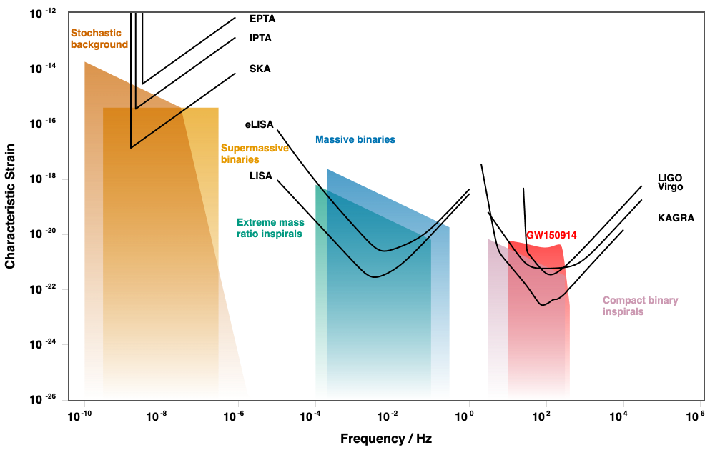
連星BH合体起源の重力波
広い質量範囲で連星BH合体からの重力波が検出される
strain
周波数 [Hz]
GWplotterにより作成

Slide 4
連星BH合体起源の重力波
広い質量範囲で連星BH合体からの重力波が検出される
恒星質量BH
strain
周波数 [Hz]
GWplotterにより作成

Slide 5
連星BH合体起源の重力波
広い質量範囲で連星BH合体からの重力波が検出される
超巨大質量BH
strain
周波数 [Hz]
GWplotterにより作成

Slide 6
連星BH合体起源の重力波
広い質量範囲で連星BH合体からの重力波が検出される
中間〜巨大質量BH (今日の話)
(e.g., LISA, Taiji, TianQin)
strain
周波数 [Hz]
GWplotterにより作成

Slide 7
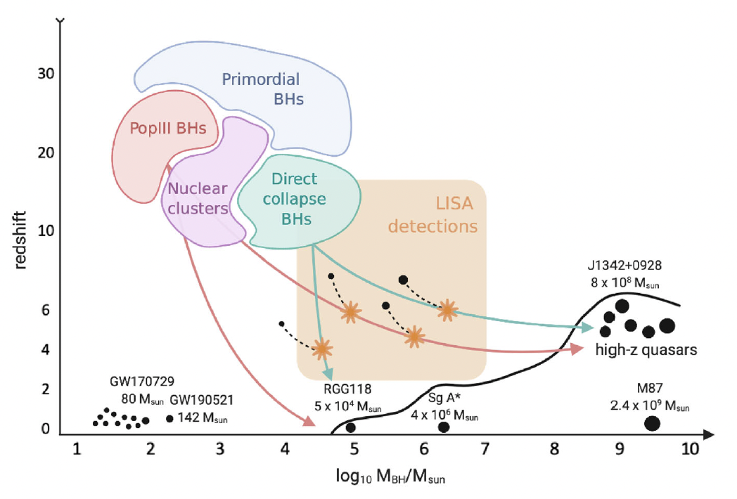
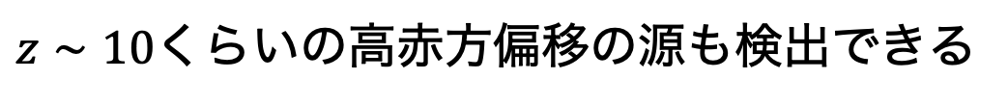
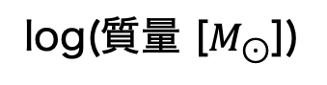
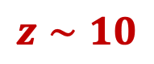
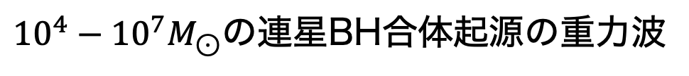
mHz帯のターゲット
${10}^{4}−{10}^{7}M_{⊙}$の連星BH合体起源の重力波
$z∼10$くらいの高赤方偏移の源も検出できる
赤方偏移
$$z∼10$$
log(質量 [$M_{⊙}$])
Amaro-Seoane+23

Slide 8
mHz帯のターゲット
${10}^{4}−{10}^{7}M_{⊙}$の連星BH合体起源の重力波
$z∼10$くらいの高赤方偏移の源も検出できる
BH seedシナリオを
制限できる可能性
赤方偏移
$$z∼10$$
log(質量 [$M_{⊙}$])
Amaro-Seoane+23

Slide 9
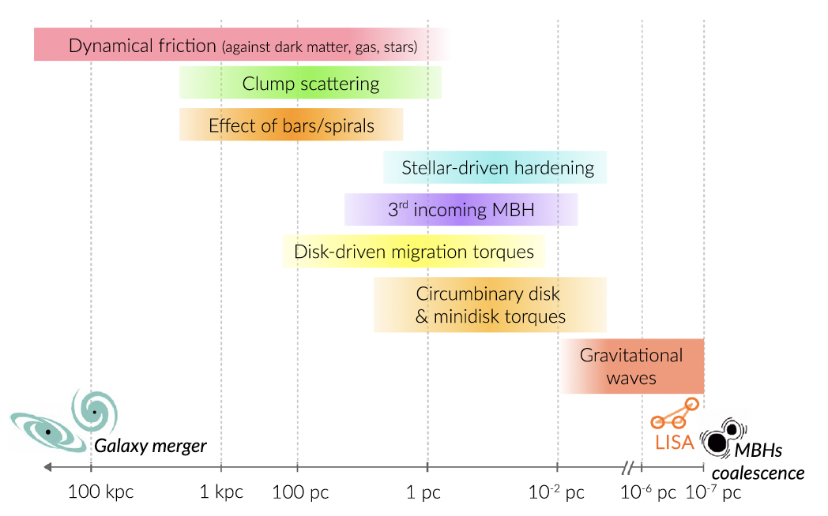
合体までのプロセス
銀河の星や暗黒物質との相互作用・重力波放射による軌道減衰
Begelman, Blandford
& Rees (1980)
Amaro-Seoane+23
ガスも寄与する (特に、初期宇宙)

Slide 10
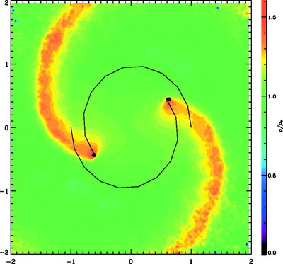
ガス中を運動する降着天体
wakeによる重力＋降着による運動量フラックス
流体素片
重力 (力学的摩擦)
@天体静止系
天体
運動量流入
連星の場合でも同様
Ostriker99
Kim&Kim09
Thun+16
TS+24等
古くから研究が行われてきた
輻射フィードバックを
含めた研究はほぼない
Escala+04

Slide 11
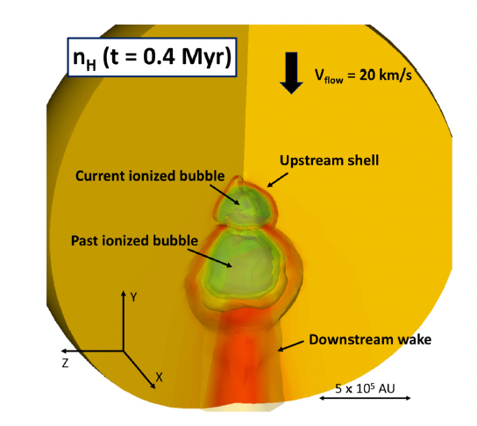
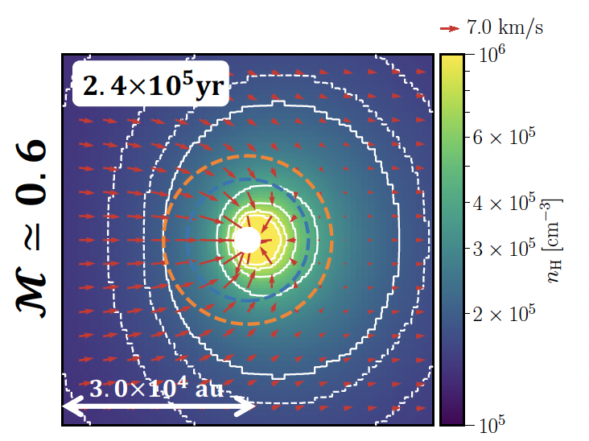
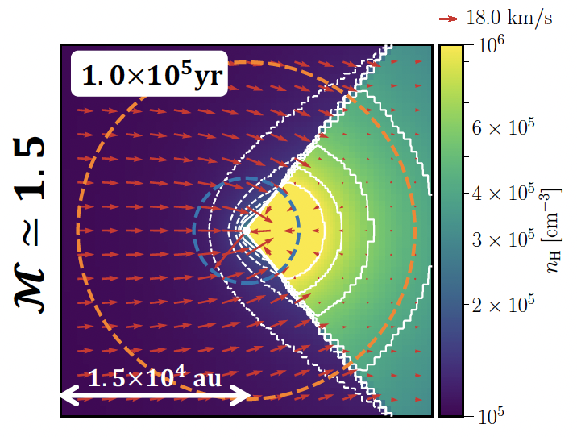
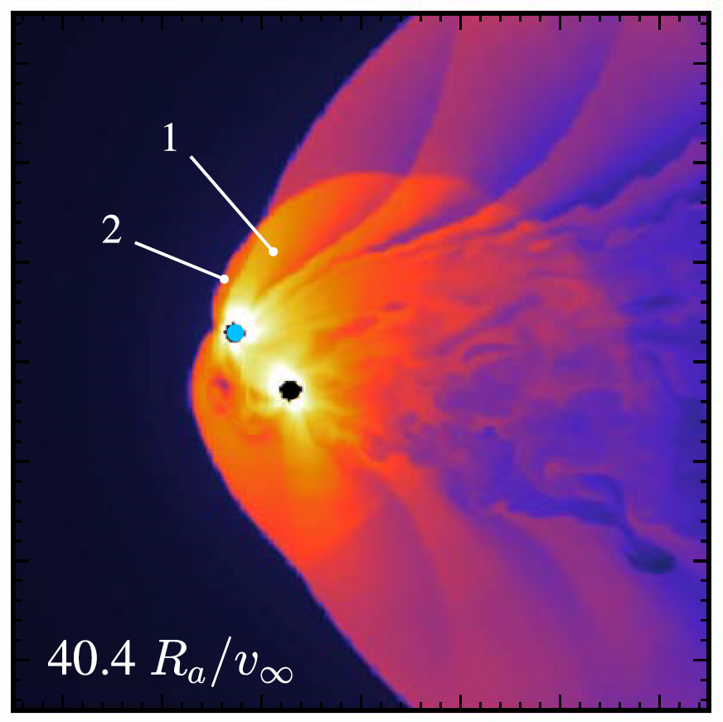

研究の位置付け
輻射フィードバック無
輻射フィードバック有
単
独
Park
&Bogdanovic17
Toyouchi+20
Ogata+24
TS, Sugimura, Hosokawa & Matsumoto (2024)
※重心も運動
している
連
星
Antoni+19

Slide 12
目標設定
将来の重力波観測に向け、gas-rich環境下にある
連星BHが合体に至るまでの軌道進化を、BHから
輻射フィードバックを含めて調べる

Slide 13
手法

Slide 14
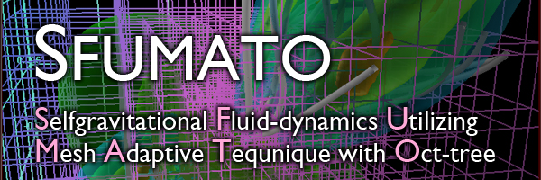

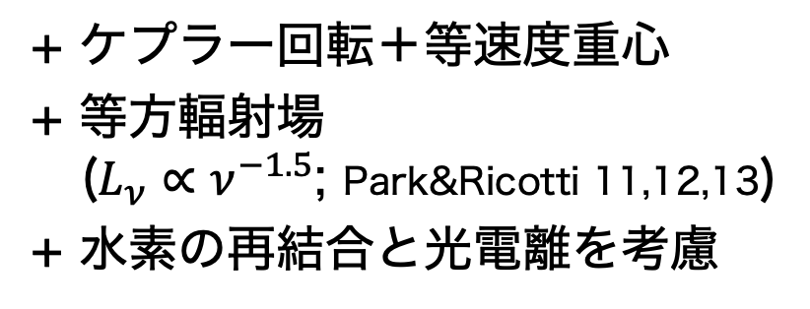
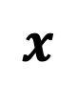
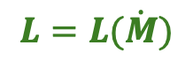

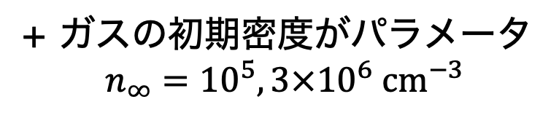
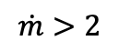
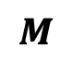

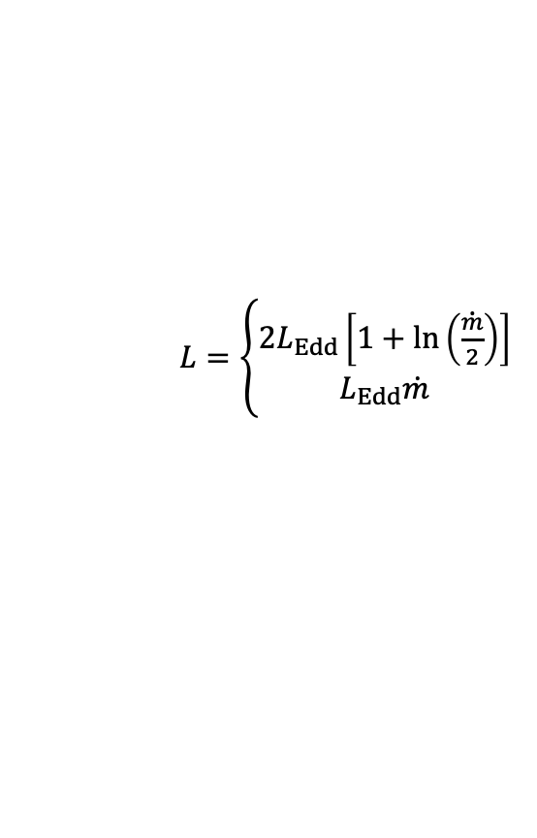
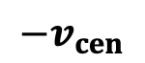
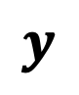
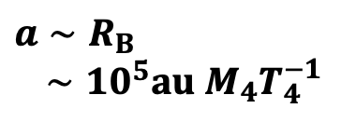
設定
3次元輻射流体シミュレーション
Matsumoto 07
Matsumoto+15
Sugimura+20,23
$$z$$
$${−v}_{cen}$$
+ ケプラー回転＋等速度重心
+ 等方輻射場
($L_{ν}∝ν^{−1.5}$; Park&Ricotti 11,12,13)
+ 水素の再結合と光電離を考慮
$$L=L(\dot{M})$$
$$y$$
$$γ$$
$$M$$
$$x$$
$$M$$
+ 定常状態での
( i ) 降着率
( ii ) 重力＋運動量フラックス
を計算
$a∼R_{B}$
$∼{10}^{5}au M_{4}T_{4}^{−1}$
HIガス
@重心静止系
+ ガスの初期密度がパラメータ
$$n_{∞}={10}^{5}, 3×{10}^{6} cm^{−3}$$
$L=\left\{\begin{matrix}2L_{Edd}\left[1+\ln\left(\dot{\frac{m}{2}}\right)\right] \\ L_{Edd}\dot{m}\end{matrix}\right.$
$$\dot{m}>2$$
otherwise

Slide 15
結果

Slide 16
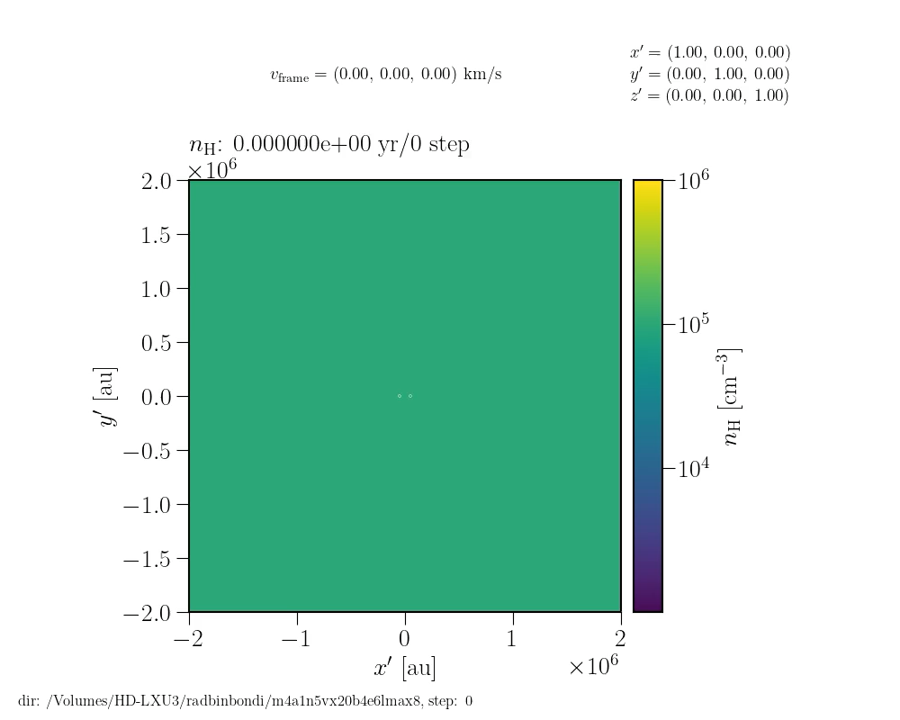
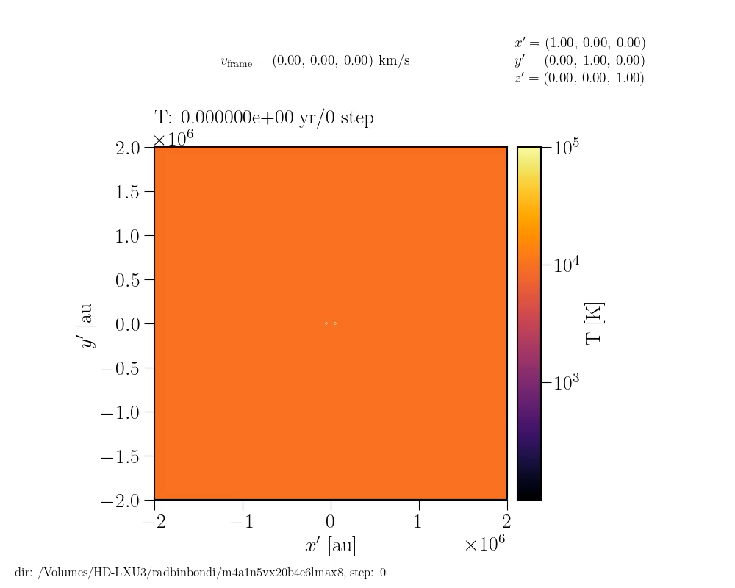
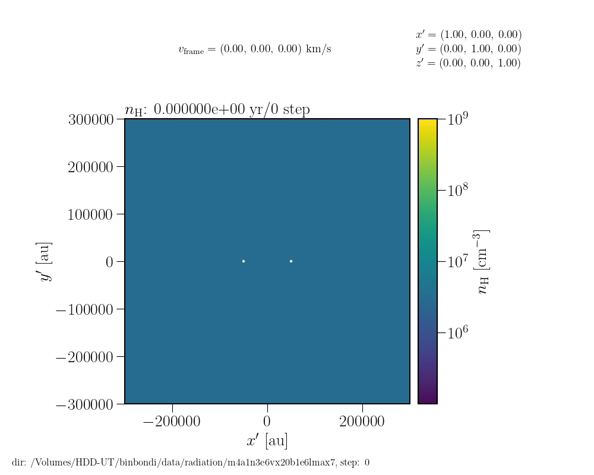
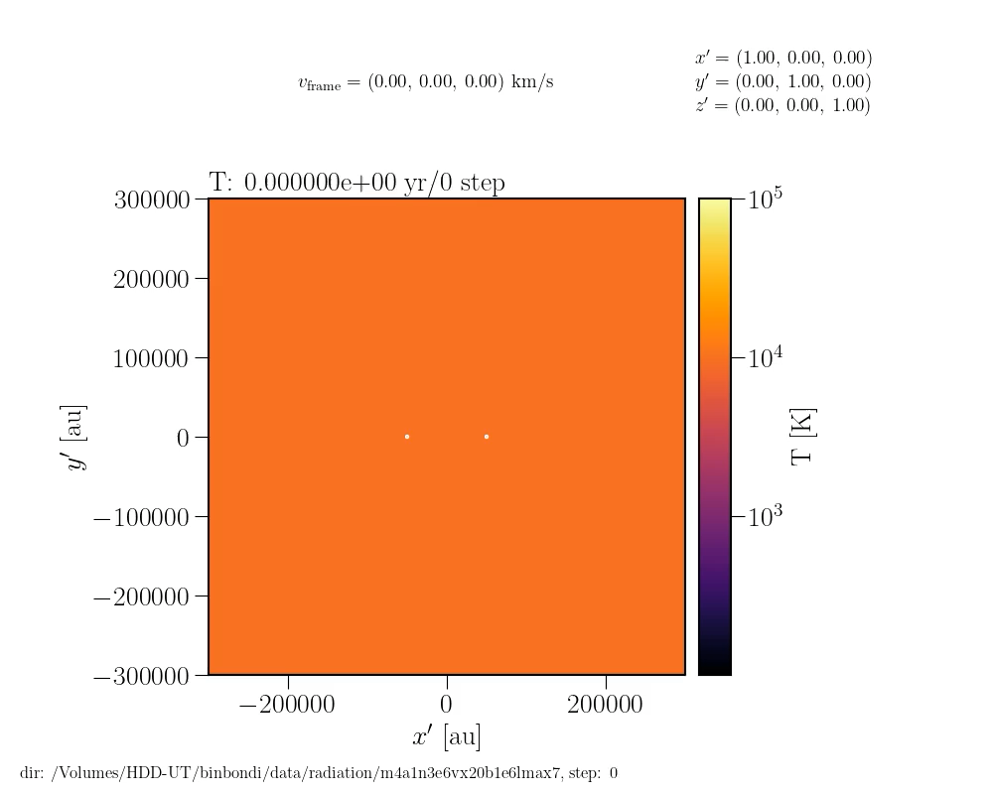
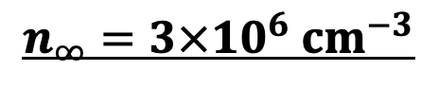
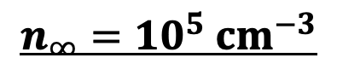
時間発展
数密度
温度
$$n_{∞}={10}^{5} {cm}^{−3}$$
電離バブルが重心の
周りに広がる
$$n_{∞}={3×10}^{6} {cm}^{−3}$$
高密度殻が間欠的
に降着

Slide 17
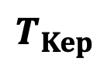
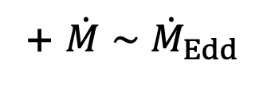
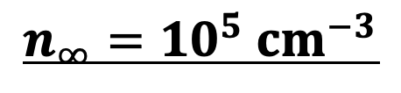
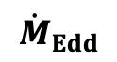
時間発展
$$n_{∞}={10}^{5} {cm}^{−3}$$
降着率
重力＋運動量フラックス
減速
$${\dot{M}}_{Edd}$$
加速
+ $\dot{M}∼{\dot{M}}_{Edd}$
$$T_{Kep}$$
+ 重力＋運動量フラックスはケプラー周期で振動
+ 重心は加速

Slide 18
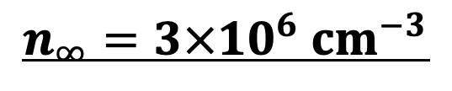
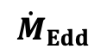
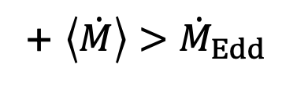
時間発展
$$n_{∞}={3×10}^{6} {cm}^{−3}$$
降着率
重力＋運動量フラックス
$${\dot{M}}_{Edd}$$
$$T_{Kep}$$
+ $\left\langle \dot{M}\right\rangle >{\dot{M}}_{Edd}$
+ 重力＋運動量フラックスはケプラー周期で振動
+ 重心は減速

Slide 19
解釈
密度が小さい場合
密度が大きい場合
高密度殻
wake
減速
加速
減速
加速
上流側高密度殻からの重力が
支配的
下流側wakeからの重力が
支配的

Slide 20
議論

Slide 21
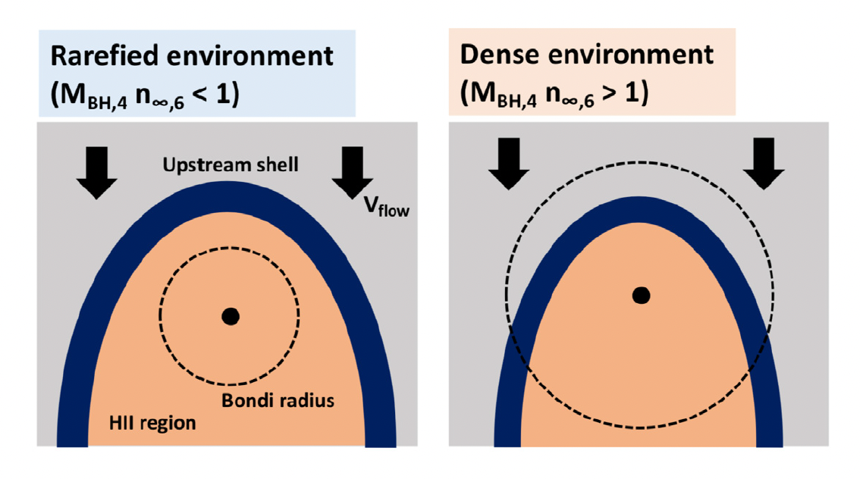
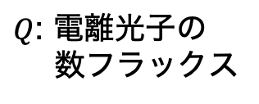
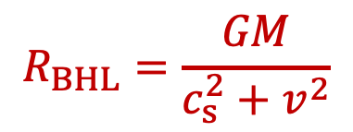
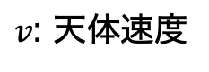
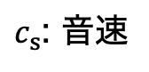

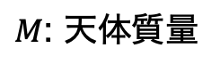
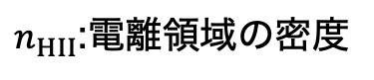
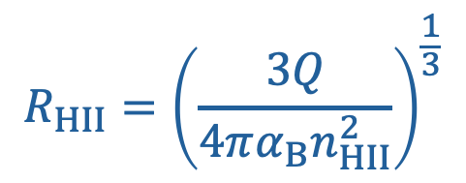
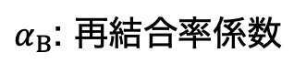
関連する長さスケール
ここまで…
連星の運動は超臨界降着の実現可否に影響される
Park&Ricotti13、
Park&Bogdanovic17、
Toyouchi+20、
Sugimura&Ricotti20、
Ogata+24
・Bondi-Hoyle-Lyttleton半径
$$R_{BHL}=\frac{GM}{c_{s}^{2}+v^{2}}$$
$M$: 天体質量
$v$: 天体速度
$c_{s}$: 音速
・電離領域のサイズ
$Q$: 電離光子の
数フラックス
$$R_{HII}={\left(\frac{3Q}{4πα_{B}n_{HII}^{2}}\right)}^{\frac{1}{3}}$$
$n_{HII}$:電離領域の密度
$α_{B}$: 再結合率係数
$R_{BHL}>R_{HII}$ ($⇔n>n_{crit}$) のとき
超臨界降着実現！

Slide 22
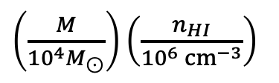
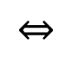
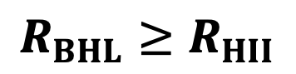
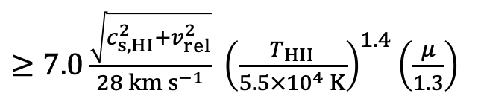
超臨界降着が起こる条件
天体速度、密度を変えた計算を更に実施
$$R_{BHL}≥R_{HII}$$
$$⇔$$
$\left(\frac{M}{{10}^{4}M_{⊙}}\right)\left(\frac{n_{HI}}{{10}^{6} cm^{−3}}\right)$
$≥7.0\frac{\sqrt{c_{s,HI}^{2}+v_{rel}^{2}}}{28 km s^{−1}} {\left(\frac{T_{HII}}{5.5×{10}^{4} K}\right)}^{1.4}\left(\frac{μ}{1.3}\right)$
シミュレーション結果と合わない

Slide 23
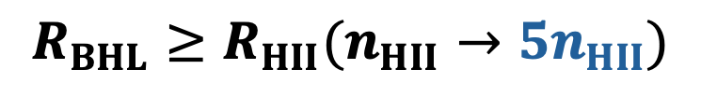
超臨界降着が起こる条件
天体速度、密度を変えた計算を更に実施
$$R_{BHL}≥R_{HII}$$
$$⇔$$
$\left(\frac{M}{{10}^{4}M_{⊙}}\right)\left(\frac{n_{HI}}{{10}^{6} cm^{−3}}\right)$
$≥7.0\frac{\sqrt{c_{s,HI}^{2}+v_{rel}^{2}}}{28 km s^{−1}} {\left(\frac{T_{HII}}{5.5×{10}^{4} K}\right)}^{1.4}\left(\frac{μ}{1.3}\right)$
シミュレーション結果と合わない
伴星が作るwakeによって周囲の密度が高くなることを考慮
$$R_{BHL}≥R_{HII}(n_{HII}→5n_{HII})$$
結果を再現！

Slide 24
まとめ
と展望

Slide 25
まとめと展望
・輻射フィードバックを考慮したときに、連星BHがガスから
受ける力学的摩擦について調べた
・重心運動は概ね先行研究の通り：低密度では電離バブルに
よって形成された高密度殻からの重力によって加速、高密度
では、下流側のwakeによって減速
・個々のBHが受ける力学的摩擦はケプラー周期で振動
・超臨界降着が起きる条件は、伴星が作るwakeによる実効的な
密度上昇を考慮し、BHL半径と電離領域のサイズを比較する
ことで理解できる
・今後はより長時間の計算を行い、個々のBHが一周のうちに
正味どちら向きの力を受けるかを調べる

Slide 26

軌道運動
結局、連星は縮むor離れる？
何周も回して、一周毎の平均をとる (とりあえず輻射なしの場合)
重心
軌道運動
周期平均では加速と減速が10%くらいで打ち消し合い、ランダムになる？
まだ、境界条件の影響等を取り除けた訳ではないので未確定

